Slide 1

ACTIVIDAD
Observa el siguiente video y escribe la función de cada una de las ramas de la física

Slide 2


Slide 3
ACTIVIDAD
Coloca la rama o disciplina de la Física que corresponda:
Creación de la bomba nuclear.
Fenómeno del arcoiris.
Pronóstico del clima.
Un automóvil en movimiento.
Graduación de sonidos en un concierto.
Efecto termoaislante de la piel de una foca.
Caída de agua en una central.
Presión de gases de un balón.
Movimiento de los planetas.
Fenómeno del imán.

Slide 4
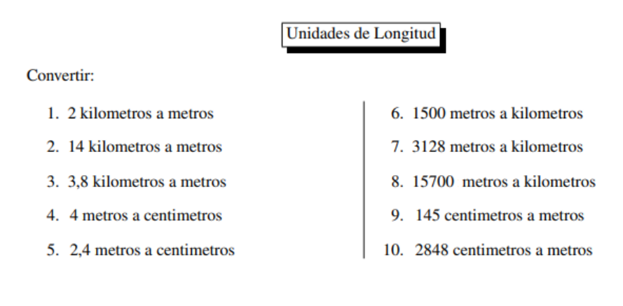

Slide 5
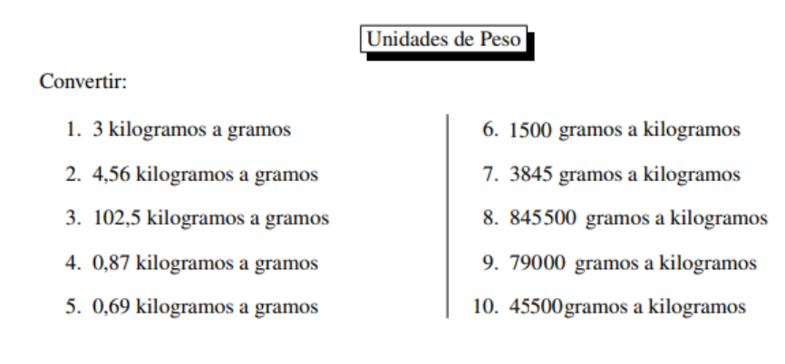

Slide 6
